Slide 1
IMÁGENES PARA TEMPLATE https://w3layouts.com/preview/?l=/business-field-corporate-category-bootstrap-responsive-web-template/

Slide 2


Fondo
Home Corte

Slide 3


Read More
Read More

Slide 4




Welcome
Welcome 1
Welcome 3
Welcome 2

Slide 5




Receso Naranja
Tal cual se ve en la imagen del template
Naranja 1
Naranja 2
Tal cual se ve en la imagen del template
PENDIENTE
Naranja 3

Slide 6

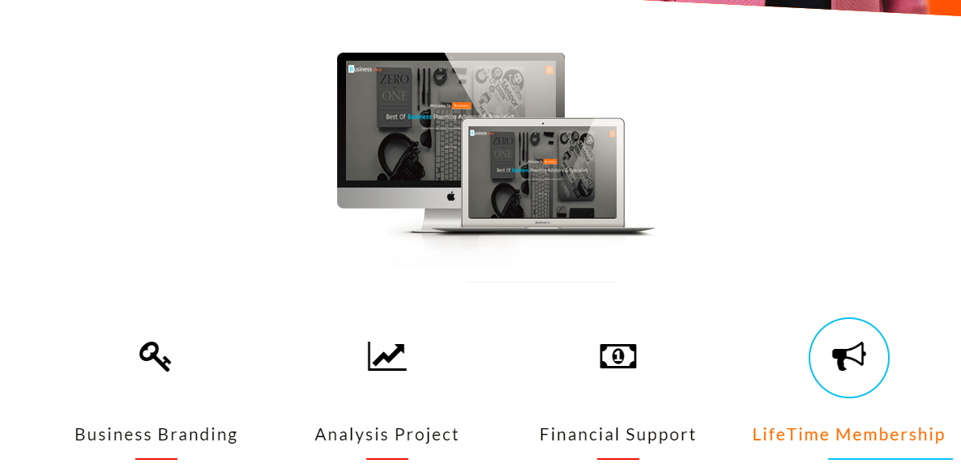
Receso Blanco
Blanco 1
Tal cual se ve en la imagen del template
TAL CUAL SE VEN LOS ÍCONOS

Slide 7
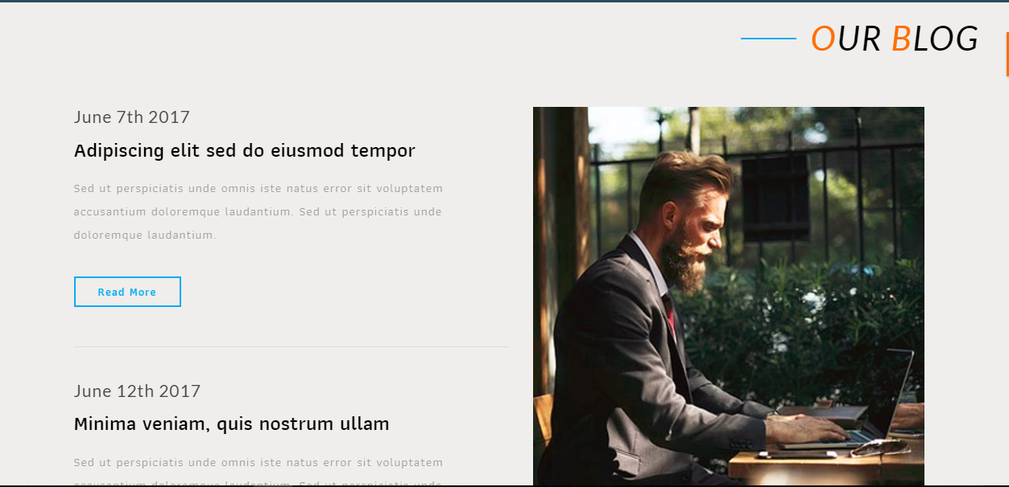

Our Blog
Our blog

Slide 8

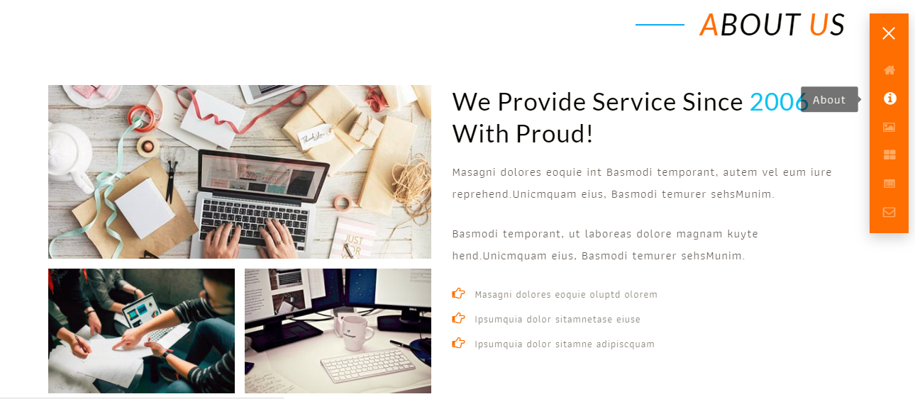


ABOUT US
ABOUT 1
ABOUT 2
ABOUT 3

Slide 9

OUT TEAM
Pendiente mientras hacemos la toma de nuestras fotos.

